Slide 1
Diplomarbeitspräsentation / 13.06.2024
PostgreSQL HA Cluster - Konzeption
und Implementation

Slide 2
Inhalt
Einführung
Die Evaluation
Auswertung und Entscheid
Testsystem
Resultate
Ausblick
Fazit
Fragen

Slide 3
Einführung
Vorstellung
Das KSGR und seine IT
Ausgangslage
Abhängigkeiten
Abgrenzungen
Gegebene Systeme
Zieldefinition
Projektmanagement
Risikomanagement
Risikomatrizen

Slide 4
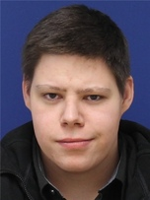
Vorstellung
Vor- und Nachname: Michael Graber
Geburtsdatum: 27.02.1990
Bereich und Abteilung: Infrastruktur / Data Center
Rolle: DBA für Oracle DBs und Open-Source DBs
Beruflicher Werdegang:
2007 – 2011: Lehre als Konstrukteur EFZ Niveau E
2011 – 2015: Lehre als Informatiker EFZ Applikationsentwicklung
2015: Applikationsentwickler bei den Kraftwerke Oberhasli AG (KWO)
2016 – 2020: KIS Entwickler am KSGR
2020 – 2022: KIS Entwickler und DBA beim KSGR
Seit 2022: DBA und System Engineer beim KSGR

Slide 5
Das KSGR und seine IT
Privatrechtliche Stiftung
Zentrumsspital der Südostschweiz
Vier Standorte in zwei Kantonen
3’446 Mitarbeitende auf 2’585 VZE (2023)
ICT mit 76 Mitarbeitenden
Departementsleitung
Applikationsmanagement
Infrastrukturmanagement
Business- und Prozessunterstützung
Digitale und technische Entwicklung
Business Analyse
ICT Projektmanagement
ICT Benutzer und Client Service
ICT Controlling
Administrative Applikationen
Medizinische Applikationen
Netzwerk, Secutity u. Comm.
Data Center
Innovation & Transformation
Digitale Prozessentwicklung
ICT Projektmanagement

Slide 6
Ausgangslage
Über 400 Applikationen
Datenbankinventar Non MS SQL Datenbanken am KSGR
Kein zentraler Cluster
OS / RDBMS | Summe Cluster / Instanzen | Summe Datenbanken
HP-UX | 21 | 24
Oracle Database | 21 | 24
Linux | 26 | 48
MariaDB | 2 | 2
MySQL | 14 | 36
Oracle Database | 1 | 1
PostgreSQL | 8 | 8
Redis | 1 | 1
Windows Server | 33 | 33
MongoDB | 2 | 2
MySQL | 14 | 14
Oracle Database | 5 | 5
PostgreSQL | 12 | 12
Gesamtergebnis | 80 | 105

Slide 7
Abhängigkeiten
Nr. | Objekt | Abhängigkeit | Status | Risiko | Impact
1 | Foreman | VM | Im Einsatz | Nicht betriebsbereit | VMs manuell erstellen
2 | Storage | Speicher für VMs | Storage bereitgestellt | Keine Kapazitäten | Kein Storage für VMs und DBs
3 | Log Management / SIEM | Logs sichern | Umsetzungsphase gestartet | Nicht betriebsbereit | Logs bleiben Lokal Speicherbedarf steigt
4 | HP-UX Ablöseprojekt | Ressourcen | Konzept- und Umsetzungsphase | Ressourcen-engpass | Ressourcenkonflikte Diplomarbeit wird nicht rechtzeitig fertig
5 | GitLab | Sicherung | Betriebsbereit | Nicht betriebsbereit | Keine versionierung Kein CI/CD
6 | PKI | Key Management | Konzeptphase | Nicht betriebsbereit | Zertifikate müssen manuell erzeugt werden
7 | Veeam Kasten K10 | Backup | Benötigt k8s | Nicht betriebsbereit | k8s Backups nicht wie in der Produktion

Slide 8
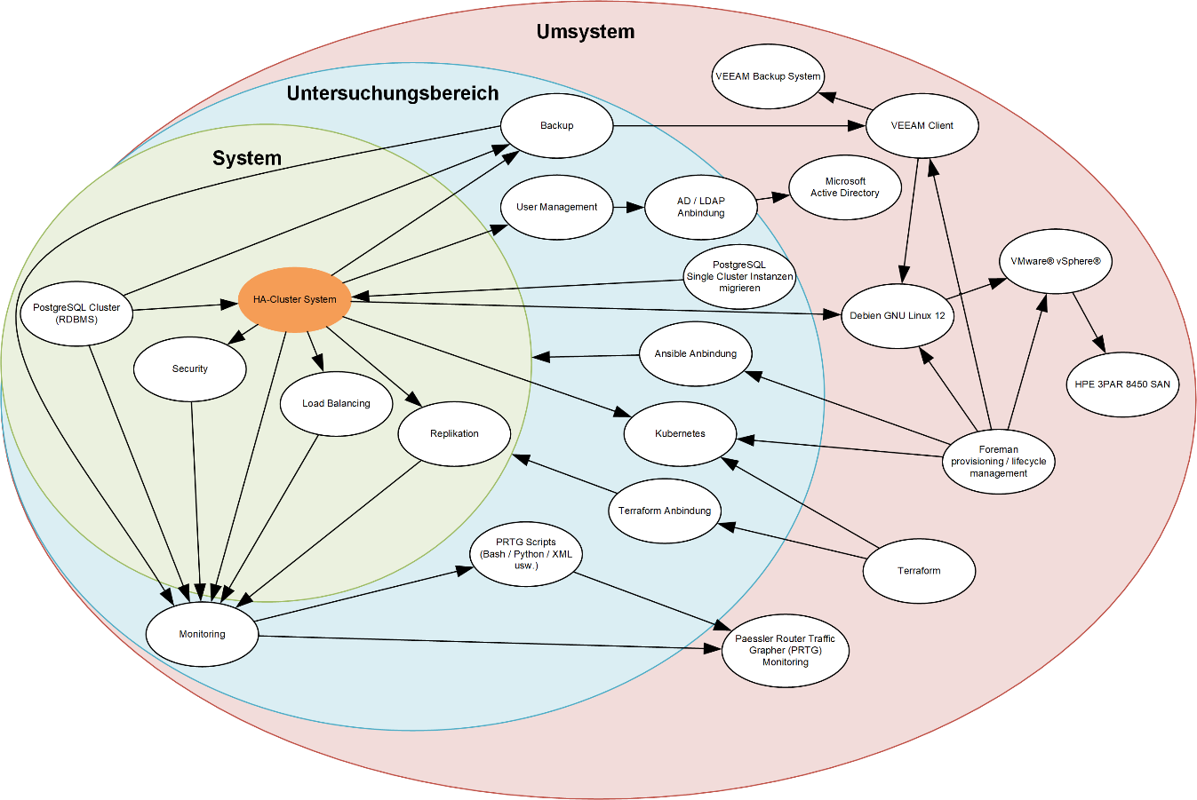
Abgrenzungen

Slide 9
Gegebene Systeme
System | Produkt
Storage | HPE 3PAR 8450 SAN Storage System
Virtualisierungsplattform | VMware® vSphere®
Primäres Backupsystem | VEEAM Backup System
Provisioning / Lifecycle Management System | Foreman
Primäre Linux-Distribution | Debian
Sekundäre Linux-Distributionen | Rocky Linux, Oracle Linux, RHEL
Primäres Monitoring-System | Paessler Router Traffic Grapher (PRTG)
Sekundäres Monitoring-System | Zabbix
Container-Plattform | Kubernetes (k8s)
Infrastructure as code (Iac) System | Ansible und Terraform
Log-Plattform / SIEM-System | In Ausschreibung
Usermanagement | Microsoft Active Directory

Slide 10
Zieldefinition
Nr. | Ziel | Priorität
1 | Evaluation | Hoch
2 | Testsystem | Hoch
3 | Automatisierter Failover | Hoch
4 | Automatisierter Failover Restore | Hoch
5 | Monitoring - Cluster Healthcheck | Mittel
6 | AUTOVACUUM - Parameter verwalten | Mittel
7 | SQL optimierungen - Indizes tracken und verwalten | Mittel
8 | Maintenance - Indizes säubern | Hoch
9 | Housekeeping - Log Rotation | Hoch
10 | User Management - Monitoring | Tief
11 | Evaluationsziel | Hoch
12 | Installationsziel | Hoch
13 | Testziele | Hoch

Slide 11
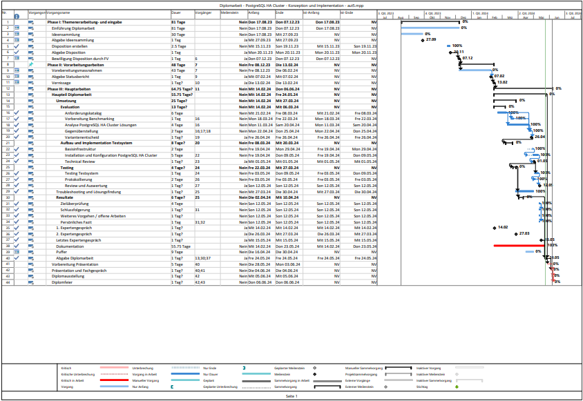
Projektmanagement

Slide 12
Risikomanagement
Identifikation |  | Abschätzung |  | Behandlung
ID | Risiko | WS | SM | Massnahmen ergreifen | WS | SM | Massnahme
1 | Fehlende Ressourcen | 3 | 4 | Ja | 2 | 2 | Organisation / Selbstorg.
2 | HP-UX Ablöseprojekt | 4 | 4 | Ja | 3 | 3 | Ressourcen reservieren
3 | Alte Infrastruktur kann ungeplant sämtliche Ressourcen binden | 4 | 4 | Ja | 3 | 3 | Monitoring vorgängig ausbauen / Massnahmen definieren
4 | Schwächen beim Selbstmanagement und Selbstorganisation | 3 | 3 | Ja | 2 | 2 | Werkzeuge vorgängig definieren
5 | Scope Verlust | 3 | 4 | Ja | 2 | 3 | Ziele klar definieren
6 | Scope Creep | 3 | 4 | Ja | 3 | 3 | Ziele SMART definieren
7 | SIEM nicht betriebsbereit | 4 | 1 | Nein
8 | Foreman nicht betriebsbereit | 3 | 5 | Ja | 3 | 4 | Manuelle Installation vorbereiten

Slide 13
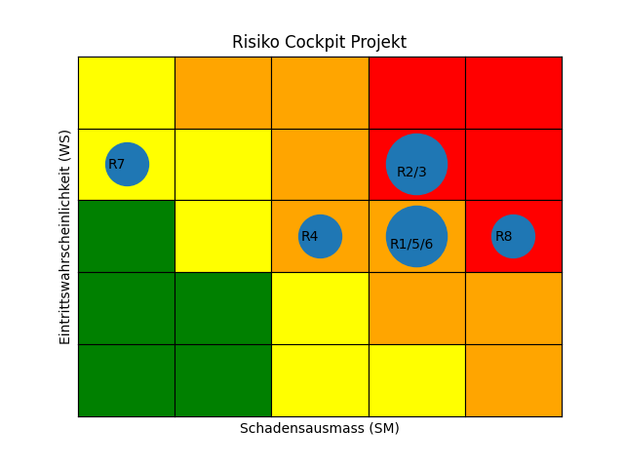
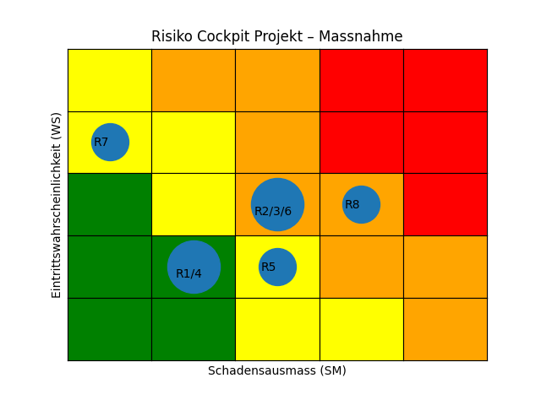
Risikomatrizen

Slide 14
Risikomanagement - Abschluss
ID | Risiko | Assessment | WS | SM | Ergriffene Massnahme | Wirksamkeit
1 | Fehlende Ressourcen | 21.03.2024 | 3 | 4 |  | begrenzt
2 | HP-UX Ablöseprojekt | 21.03.2024 | 5 | 4 |  | begrenzt
3 | Alte Infrastruktur kann ungeplant sämtliche Ressourcen binden | 21.03.2024 | 4 | 4 |  | begrenzt
4 | Schwächen beim Selbstmanagement und Selbstorganisation | 21.03.2024 | 3 | 3 |  | begrenzt
5 | Scope Verlust | 21.03.2024 | 2 | 2 |  | wirksam
6 | Scope Creep | 21.03.2024 | 2 | 3 |  | wirksam
7 | SIEM nicht betriebsbereit | 21.03.2024 | 5 | 1
8 | Foreman nicht betriebsbereit | 21.03.2024 | 1 | 1
9 | Veeam Kasten K10 nicht betriebsbereit | 21.03.2024 | 5 | 1
10 | Kubernetes Testumgebung | 29.04.2024 | 5 | 1
11 | Verzug | 29.04.2024 | 4 | 5

Slide 15
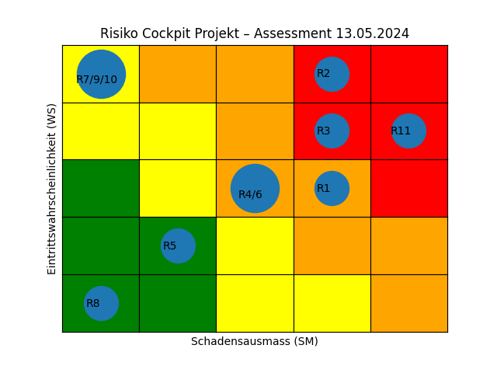
Risikomatrix - Abschluss

Slide 16
Neu erfasste Risiken

Slide 17
Evaluation
Stakeholder
Scope
Gängige PostgreSQL HA Cluster Lösungen
Vorauswahl - Ausgeschieden
Vorauswahl - Evaluation
Evaluationsplattformen
YugabyteDB
StackGres mit Citus
Patroni

Slide 18
Stakeholder
Rolle | Funktion | Departement | Bereich | Abteilung
Zabbix Stakeholder | Abteilungsleiter | D10 ICT | Infrastruktur-management | ICT Netzwerk, Security und Comm.
Stakeholder Data Center Infrastruktur | Abteilungsleiter | D10 ICT | Infrastruktur-management | ICT Data Center
k8s Stakeholder | ICT System Ingenieur | D10 ICT | Infrastruktur-management | ICT Data Center

Slide 19
Scope
Keine Subskription Modelle
Reine Open-Source Varianten
Kein Budget

Slide 20
Gängige PostgreSQL HA Cluster Lösungen
Anbieter | Lösung | Systemart
Percona | Patroni | Monolitisch
EnterpriseDB | Patroni | MonolitischKSGR Lösung
KSGR Lösung | Eigenes System | Monolitisch
The Pgpool Global Development Group | pgpool-II | Monolitisch
Hapostgres | pg_auto_failover | Monolitisch
EnterpriseDB | CloudNativePG | Monolitisch
Zalando SE. | Patroni | Monolitisch
OnGres, Inc. | StackGres | Monolitisch / Distributed SQL
Citus Data, a Microsoft Company | Citus | Distributed SQL
Yugabyte, Inc. | YugabyteDB | Distributed SQL

Slide 21
Vorauswahl - Ausgeschieden

Slide 22
Vorauswahl - Evaluation

Slide 23
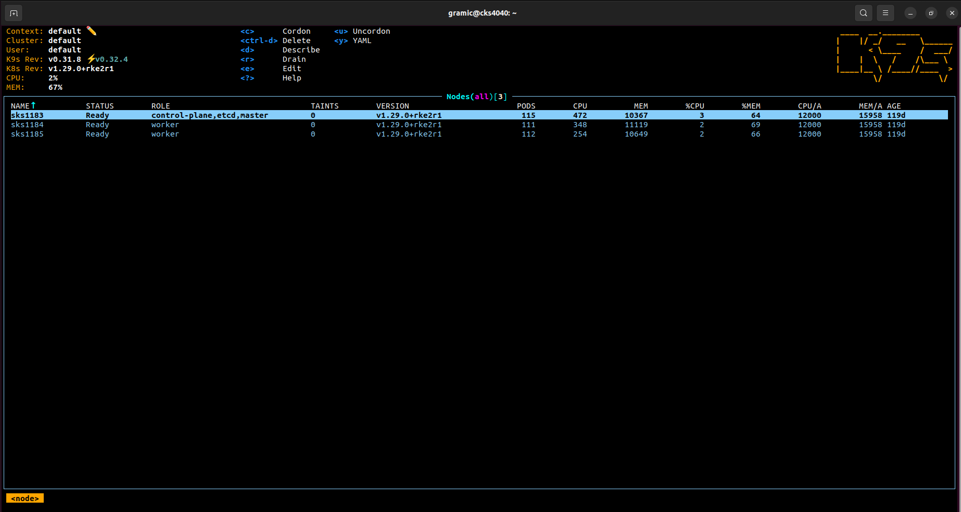
Evaluationsplattformen

Slide 25
Auswertung und Entscheid

Slide 27
Testsystem
Architektur
Umsetzung
Testing
Demo

Slide 28
Architektur

Slide 29
Ausblick

Slide 30
Rückblick

Slide 31
Fazit

Slide 32
Fragen?

Slide 35




















ICON – Vorlagen

